Slide 1


MUNDO, INOVAÇÃO E TECNOLOGIA

Slide 2
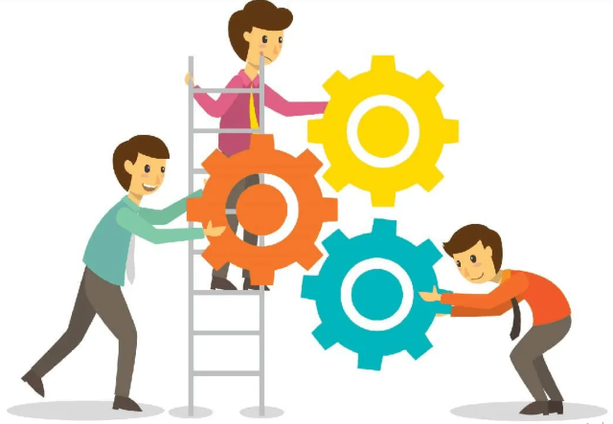
Quem somos
Bruno Santana RA: 01201134
Gabriel Bezerra RA: 01201035
Graziela Lucena RA: 01201051
Raphael Moitinho RA: 01201123
Stefany Batista RA: 01201103
Yuri de Jesus RA: 01201117

Slide 3
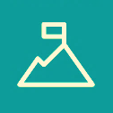
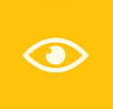



Sobre nós
Trazer a eficiência na coleta de resíduos para tornar nosso planeta melhor.
MISSÃO
Ser líder nacional do segmento, revolucionando a forma de coletar resíduos, levando eficiência para logística da coleta.
VISÃO
Inovação;
Qualidade;
Diversidade;
Comprometimento;
Educação ambiental.
Valores

Slide 4


Contexto
Mais de 27 mil toneladas de lixo são produzidas por dia na região metropolitana de São Paulo, segundo o portal de noticias G1, para carregar todo o lixo da região são necessárias pelo menos 2.282 viagens de caminhões trucados todos os dias.

Slide 5

Coleta seletiva
Segmento
Público
Coletores de grandes geradores de resíduo

Slide 6


Porque este segmento?
Os estabelecimentos públicos, industriais, entre outros que geram mais de 200 litros diários de lixo são enquadrados pela NBR10004 da ABNT sendo obrigados por lei a contratarem um operador de coleta, desta forma uma grande oportunidade de negócio para o projeto MIT.

Slide 7


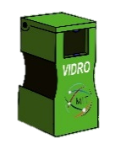



Desafio
Problemas
A conscientização da população e das empresas geradoras de resíduo quanto aos malefícios causados ao meio ambiente e à saúde humana, gerados pelo descarte irregular do lixo, entulho e resíduos em locais inadequados.

Slide 8






Solução
A MIT visa atuar na coleta e correta destinação ao lixo de nossas empresas parceiras, com sensores instalado em nossa lixeiras a tecnologia será nossa aliada, através de sistemas, rotas serão traçadas otimizando tempo e levando eficiência para toda a nossa equipe.

Slide 9









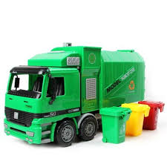





Conhecendo a solução
Lixeiras equipadas com sensores irão acompanhar em tempo real seu limite de capacidade.
De acordo com sua localização
nossa plataforma ira armazenar os dados de cada uma delas.
Rotas eficientes serão traçadas para a coleta, além de diminuir o custo operacional o Planeta agradece!

Slide 10
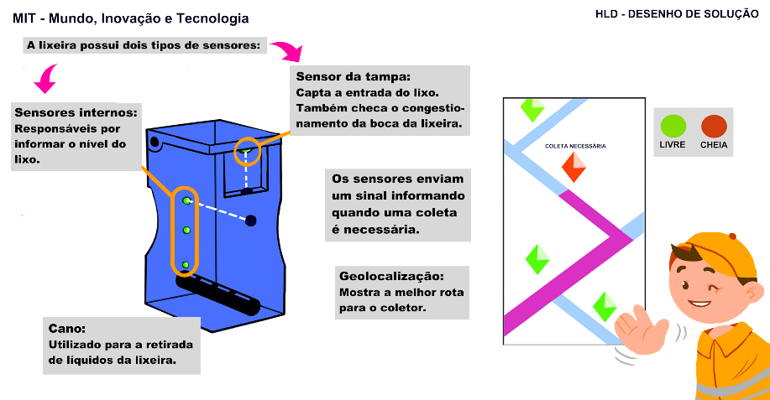
HLD

Slide 11
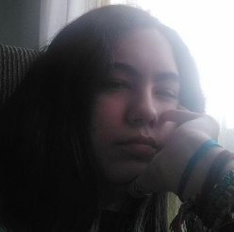
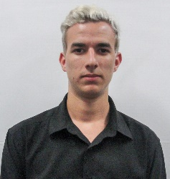
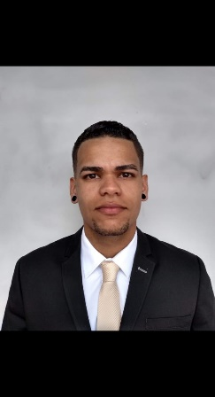
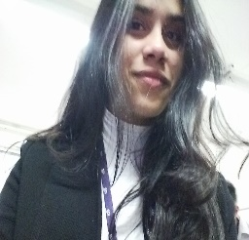
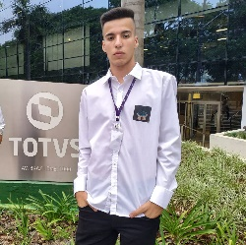
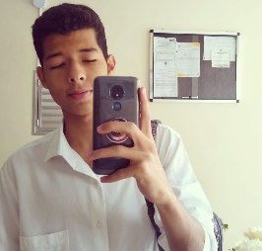
Estrutura da equipe do projeto
Planejamento
Product Owner
Graziela Lucena
Scrum Master
Yuri de Jesus
Dev. Front- End
Dev.Back- End
Dev. Front- End
Dev.Back- End
Raphael Moitinho
Stefany Batista
Gabriel Bezerra
Bruno Santana

Slide 12


Metodologia ágil
Ferramenta de gestão do projeto
Notes:
Temos que falar de experiências positivas e ou negativas.

Slide 13


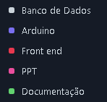
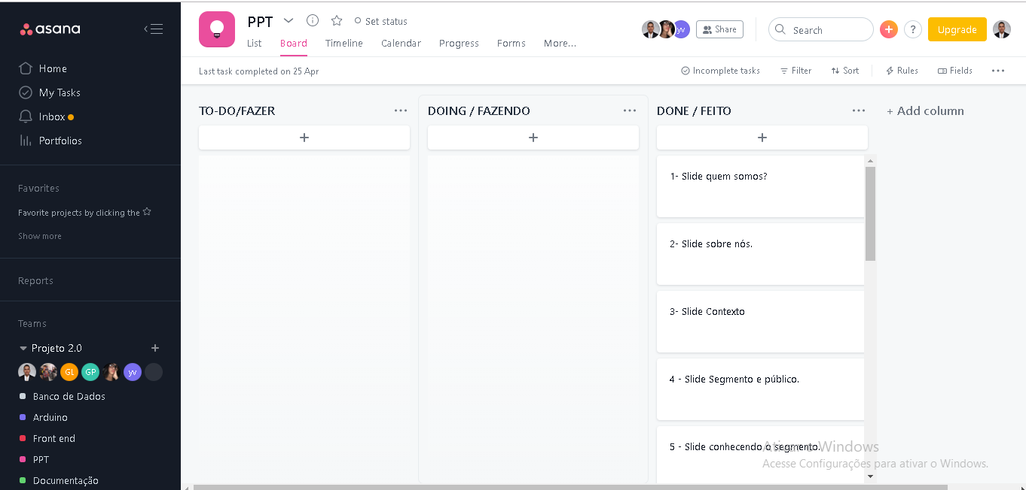
Ferramenta de gestão do projeto

Slide 14

Principais requisitos - backlog
Ferramenta de Help Desk
Ferramenta irá atuar para suportar chamados de requisição, problemas e incidentes junto ao cliente.
Website
Empresas parceiras poderão ver seus indicadores de geração de resíduos dentre outras funcionalidades.
Manual de instalação
Passo a passo de como instalar nossas lixeiras.
Banco de dados
Através dos dados gerados por nossos sensores informações irão auxiliar em tomadas de decisões.

Slide 15
Mapeamento de riscos
Sensores apresentarem falhas;
Usuário com dificuldades para utilizar a plataforma;
Lixeira danificada;
Erro entre o node e o banco de dados;
Erro entre o sensor e o arduino.
Notes:
Citar ao menos um exemplo

Slide 16

Desenvolvimento do projeto

Slide 17
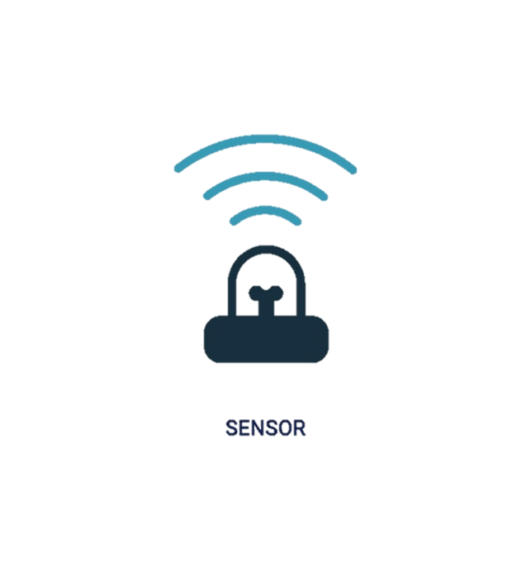



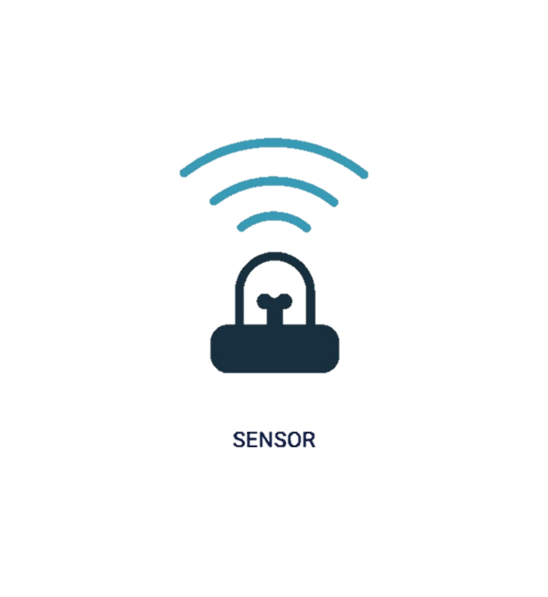


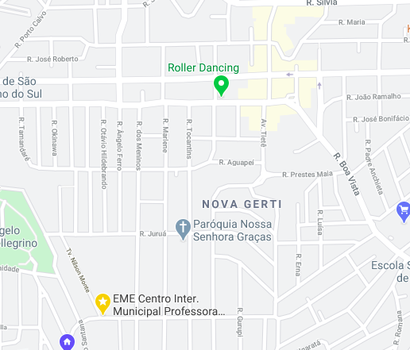




Desenvolvimento da arquitetura local
Sensor Virtual
Local
API
Cloud
Usuário

Slide 18
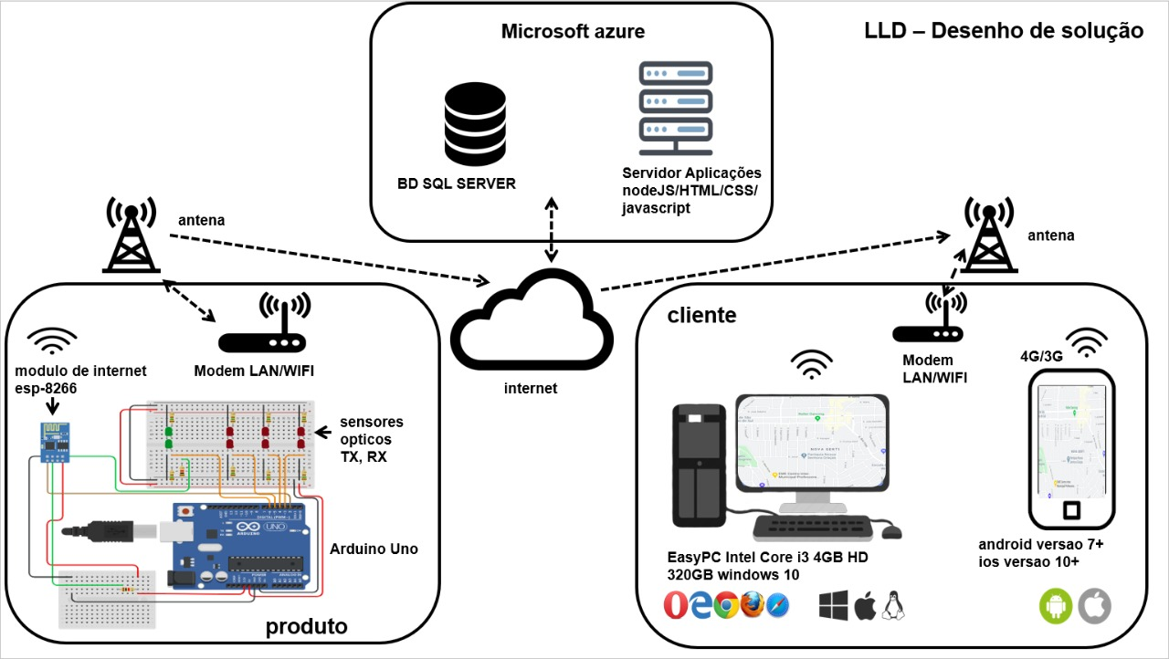
LLD

Slide 19





Principais ferramentas utilizadas

Slide 20
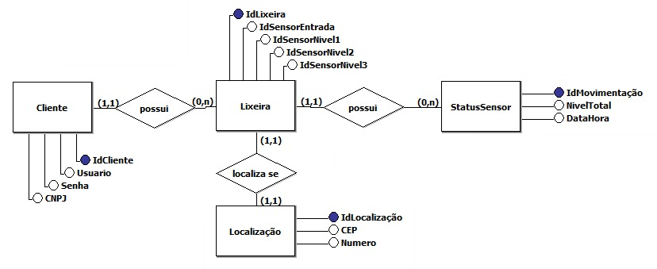
Modelagem conceitual do banco de dados

Slide 21
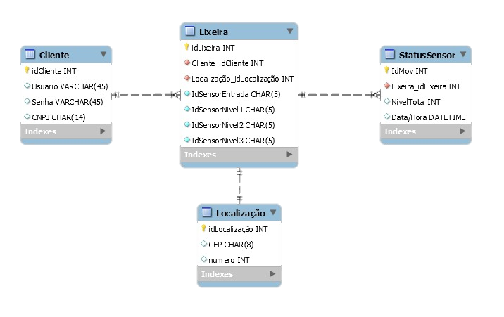
Modelagem logica de banco de dados

Slide 22
Parâmetros utilizados
75% da capacidade;
50% da capacidade;
25% da capacidade

Slide 23



Site institucional.
Ferramenta de suporte

Slide 24
Processo para tratar problemas
Equipe de gestão de problemas
Tratativa da gestão de incidentes
Time de TI identifica e registra o problema
Central de serviços de TI
Problema é recebido
Problema é registrado
Problema é classificado
Problema é priorizado
Atualizar base de conhecimento
Problema é fechado
Suporte nível 1
Problema é diagnosticado
Investiga a causa raiz
Problema pode ser resolvido?
Resolver
sim
não
Suporte nível 2
Escalar para próximo nível
Investiga a causa raiz
Problema pode ser resolvido?
sim
Resolver
não
Suporte nível 3
Escalar para próximo nível
Investiga a causa raiz
Resolver

Slide 25
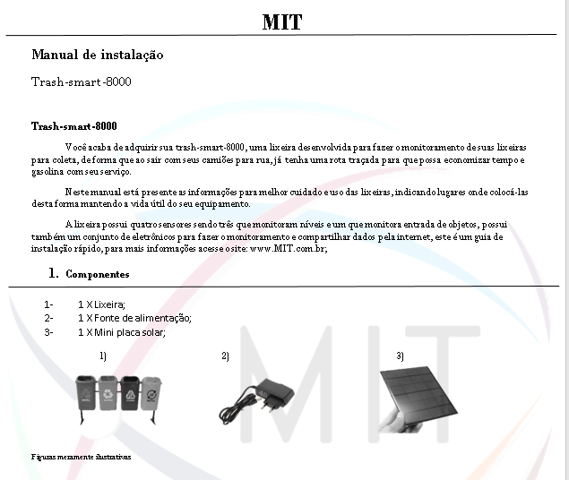
Manual de instalação

Slide 26

Agradecimentos
Notes:
Quem for apresentar pode falar de aprendizado durante o projeto e tal.

Slide 27

Obrigado.
O planeta agradece!

